Slide 1
CLASSIFICAÇÃO DE IMAGENS: DIAGNÓSTICO DE NÍVEL DE ALZHEIMER

Slide 2
GRUPO 20
INTEGRANTES:
Paulo Ricardo J. Miranda, 10133456
Pedro Henrique Magalhães Cisdeli, 10289804

Slide 3
INTRODUÇÃO
1
Relevância e modelos estudados

Slide 4
RELEVÂNCIA DO TEMA
Doença de Alzheimer:
70% dos casos de demência no mundo.
Diagnóstico complexo.
Casos irão dobrar até 2030 e triplicar até 2050.

Slide 5
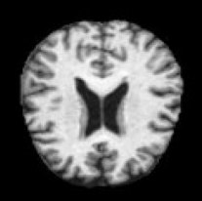
PROJETO
Classificação de imagens de ressonância magnética:
Bases de dados com 6400 imagens.
128x128.
Grayscale.

Slide 6
MODELOS
K-Nearest Neighbors (KNN).
Decision Tree (DT).
Support Vector Machine (SVM).
Multilayer Perceptron (MLP).
Convolutional Neural Network (CNN).

Slide 7
DESENVOLVIMENTO
Conjunto de dados e Pré-processamento

Slide 8
Conjunto de dados
2
Conjuntos de treino e teste, Classes e Distribuição das imagens

Slide 9
CONJUNTO DE TREINO E TESTE
Classes:
Non Demented
Very Mild Demented
Mild Demented
Moderated Demented
Ruído Gaussiano:
Sem ruído.
Com ruído de 0,01.
Com ruído de 0,001.

Slide 10
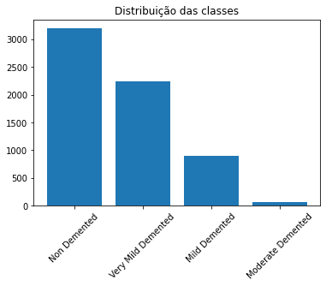
DISTRIBUIÇÃO DAS CLASSES
Quantidade x Classe
Essa diferença influenciou nas métricas utilizadas e no treinamento dos modelos.

Slide 11
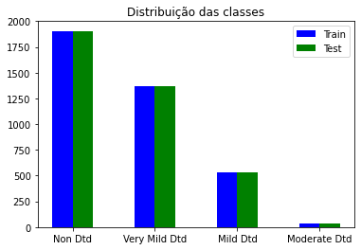
DIVISÃO DO CONJUNTO DE DADOS
K-Fold Estratificado
Manteve-se a proporção das classes a fim de possibilitar a captura do cenário real pelo modelo.

Slide 12
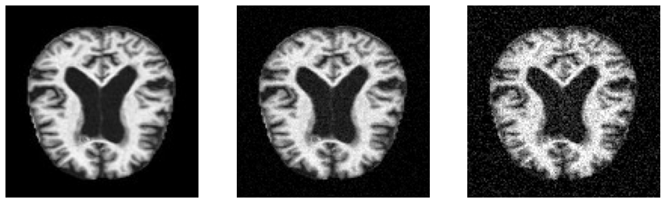
Variação da mesma imagem com ruído

Slide 13
Pré-processamento
3
Local Binary Pattern (LBP) e
Histogram of Oriented Gradients (HOG)

Slide 14
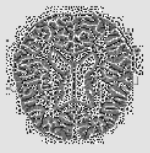
LOCAL BINARY PATTERN (LBP)
Método utilizado para transformar dados não estruturados (imagens) em dados estruturados (tabela).

Slide 15
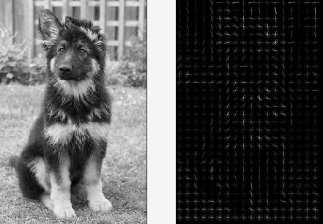
HISTOGRAM OF ORIENTED GRADIENTS (HOG)
Pré-processamento para o SVM:
Distribuição das direções dos gradientes.
Gradientes marcam as arestas e cantos importantes.

Slide 16
Seleção dos melhores modelos
4
Otimização de hiperparâmetros (Grid Search)

Slide 17
SELEÇÃO DE PARÂMETROS
Grid Search Cross Validation:
Melhor combinação de parâmetros.
Maior tempo de execução.

Slide 18
RESULTADOS

Slide 19
Imagens sem ruído
Imagens com ruído de 0.01
Imagens com ruído de 0.001
96%
95%
82%
70%
71%
69%
66%
60%
53%
56%
51%
34%
36%
33%
34%
KNN
DT
SVM
MLP
CNN
Acurácia dos modelos treinados com imagens sem ruído.

Slide 20
Imagens sem ruído
Imagens com ruído de 0.01
Imagens com ruído de 0.001
96%
96%
93%
71%
71%
69%
58%
56%
57%
51%
50%
43%
33%
34%
34%
KNN
DT
SVM
MLP
CNN
Acurácia dos modelos treinados com imagens com ruído de 0,01.

Slide 21
Imagens sem ruído
Imagens com ruído de 0.01
Imagens com ruído de 0.001
95%
96%
91%
72%
76%
66%
68%
58%
56%
51%
50%
43%
35%
34%
33%
KNN
DT
SVM
MLP
CNN
Acurácia dos modelos treinados com imagens com ruído de 0,001.

Slide 22
MELHOR MODELO
94%
0.985
CNN treinado por imagens com ruído de 0,001
Acurácia média
AUC médio

Slide 23
REFERÊNCIAS
DUBEY, Sarvesh. Alzheimer's Dataset. 2020. Disponível em: https://www.kaggle.com/datasets/tourist55/alzheimers-dataset-4-class-of-images. Acesso em: 20 abr. 2022.
GAION, João Pedro de Barros Fernandes. Doença de Alzheimer: saiba mais sobre a principal causa de demência no mundo. saiba mais sobre a principal causa de demência no mundo. 2020. Disponível em: https://www.informasus.ufscar.br/doenca-de-alzheimer-saiba-mais-sobre-a-principal-causa-de-demencia-no-mundo/. Acesso em: 20 abr. 2022.
ALZHEIMER'S ASSOCIATION. Alzheimer e demência no Brasil. 20--?. Disponível em: https://www.alz.org/br/demencia-alzheimer-brasil.asp. Acesso em: 20 abr. 2022.
NAZARÉ, Thiago Santana de, et. al. Deep Convolutional Neural Networks and Noisy Images. Disponível em: https://sites.icmc.usp.br/moacir/papers/Nazare_CIARP2017_DNN-Noise.pdf. Acesso em: 22 abr. 2022.
PADOVESE, Bruno Tavares. Suporte ao Diagnóstico da Doença de Alzheimer a partir de imagens de Ressonância Magnética. Disponível em: https://repositorio.unesp.br/bitstream/handle/11449/151042/padovese_bt_me_sjrp.pdf?sequence=3&isAllowed=y. Acesso em: 25 maio 2022.
SALEHI, Ahmad Waleed; BAGLAT, Preety; SHARMA, Brij Bhushan; GUPTA, Gaurav; UPADHYA, Ankita. A CNN Model: Earlier Diagnosis and Classification of Alzheimer Disease using MRI. 2019. 6 f. Shoolini University, Solan, 2019. Disponível em: https://ieeexplore.ieee.org/document/9215402. Acesso em: 30 junho 2022.

Slide 24
Obrigado pela atenção!
PERGUNTAS?

